Slide 1
搜索（DFS VS. BFS）

Slide 2
搜索的重要性
搜索的主要技术是DFS和BFS，是所有算法竞赛中必考的知识点。
“学通了搜索，在蓝桥杯省赛上能得二等奖。”
算法竞赛有初级、中级、高级三个学习阶段。
  初级阶段：以搜索（DFS、BFS）为标志性知识点。

Slide 3
“第十五届蓝桥杯大赛软件赛知识点大纲”中的搜索
难度 | 知识点
初级 | 搜索：BFS、DFS [1-5]
中级 | 搜索：剪枝[4-6]、双向BFS[5-6]、记忆化搜索[5]、迭代加深搜索[5-6]、启发式搜索[7]；

Slide 4
搜索算法简介
搜索：“暴力法”算法思想的具体实现。
搜索：“通用”的方法。一个问题，如果比较难，那么先尝试一下搜索，或许能启发出更好的算法。
遇到不会的难题，用搜索提交，也许能得到一些分数。

Slide 5
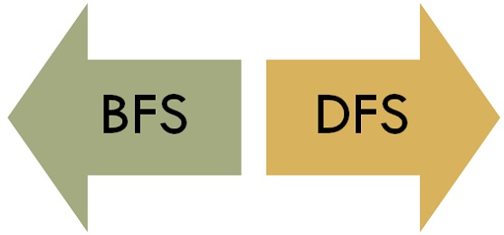
搜索的基本思路
BFS：Breadth-First Search，宽度优先搜索，或称为广度优先搜索
DFS：Depth-First Search，深度优先搜索

Slide 6
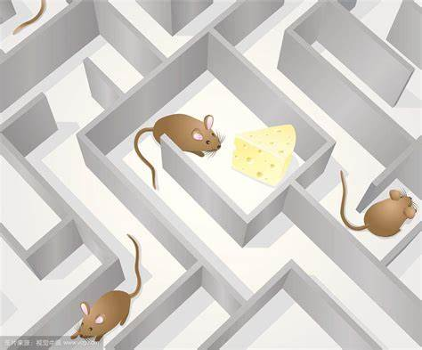
BFS：一群老鼠走迷宫
假设老鼠无限多；
在每个路口，都派出部分老鼠探索所有没走过的路；
走某条路的老鼠，如果碰壁无法前行，就停下；
如果到达的路口已经有别的老鼠探索过了，也停下；
所有的道路都会走到，而且不会重复。
全面扩散、逐层递进

Slide 7
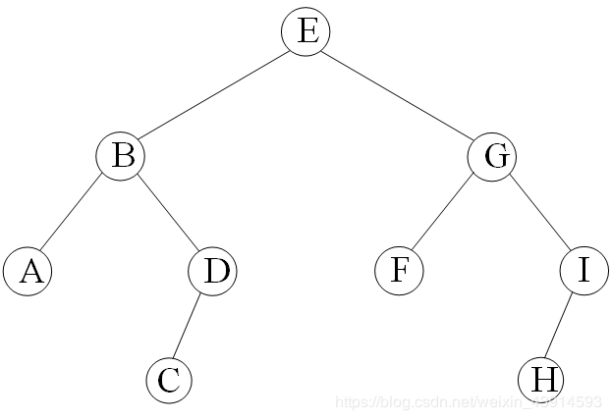
BFS访问示例
BFS访问顺序：{E B G A D F I C H}
即“第1层E–第2层BG–第3层ADFI–第4层CH”
BFS适合用于求解“最短路问题”：先扩散到的节点，离起点更近。

Slide 8
DFS：一只老鼠走迷宫
只有一只老鼠；
在每个路口，都选择先走右边（先走左边也行），能走多远就走多远；
碰壁无法再继续往前走，往回退一步，这一次走左边，然后继续往下走；
用这个办法，能走遍所有的路，而且不会重复（回退不算重复走）。
一路到底、逐层回退

Slide 9
DFS访问示例
设先访问左节点，后访问右节点；
访问顺序是：{E B A D C G F I H}。
DFS适合用于求解“先后问题”
1
2
6
3
4
8
7
5
9

Slide 10
DFS代码框架
ans; //答案，用全局变量表示
dfs(层数，其他参数){
if (出局判断){ //到达最底层，或者满足条件退出
更新答案; //答案一般用全局变量表示
return; //返回到上一层
}
(剪枝) //在进一步DFS之前剪枝
for (枚举下一层可能的情况) //对每一个情况继续DFS
if (used[i] == 0) { //如果状态i没有用过，就可以进入下一层
used[i] = 1; //标记状态i,表示已经用过，在更底层不能再使用
dfs(层数+1，其他参数); //下一层
used[i] = 0; //恢复状态，回溯时不影响上一层对这个状态的使用
}
return; //返回到上一层
}
used[i] = 1 “保存现场”，或“占有现场”
used[i] = 0 “恢复现场”，或“释放现场”

Slide 11
2 DFS与排列组合
排列组合用DFS实现，不仅代码易写，而且应用灵活。

Slide 12
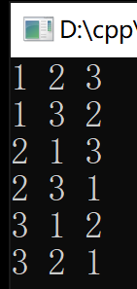
#include<bits/stdc++.h>
using namespace std;
int a[20]={1,2,3,4,5,6,7,8,9,10,11,12,13};
bool vis[20]; //记录第i个数是否用过
int b[20]; //生成的一个全排列
void dfs(int s,int t){
if(s==t) { //递归结束，产生一个全排列
for(int i=0; i<t; ++i) cout<<b[i]<<" ";//输出一个排列
cout<<endl;
return;
}
for(int i=0;i<t;i++)
if(!vis[i]){
vis[i]=true;
b[s]=a[i];
dfs(s+1,t);
vis[i]=false;
}
}
int main(){
int n=3; dfs(0,n); //前n个数的全排列
return 0;
}
打印排列
从小到大打印n个数的全排列
例：前3个数的全排列

Slide 13
从dfs(1)开始，第一次进入dfs()。图中标注A的位置。
进入for循环，赋值：i = 1时b[1] = 1；i = 2时b[1] = 2；i = 3时b[1] = 3。对应图中最左边三条线上标注的i = 1、i = 2、i = 3。
i = 1时，vis[1] = 1，表示a[1] = 1已经放在排列中，后续不能再用。
进入dfs(2)，第二次进入dfs()。图中标注B的位置。
入for循环。当i = 1时，判断vis[1]已经被使用，所以不再继续，用图中最上面的虚线表示i = 1不再继续。i = 2和i = 3可以继续往后执行，例如i = 2时，先赋值b[2] = 2；然后进入dfs(3)，并赋值b[3] = 3；
最后进入dfs(4)，判断已经得到全排列，输出第一个全排列{1, 2, 3}。图中相关的是标注C的位置。

Slide 14
打印组合
#include<bits/stdc++.h>
using namespace std;
int vis[10]={0};
void dfs(int k) {
if (k == 3) {
for(int i=0;i<3;i++)
cout<<vis[i];
cout<<endl;
}
else {
vis[k] = 0; //不选中第k个数
dfs(k + 1); //继续搜下一个数
vis[k] = 1; //选这个数
dfs(k + 1); //继续搜下一个数
}
}
int main() {
dfs(0); //从第一个数开始
return 0;
}
dfs时，选或不选第k个数，就实现了各种组合
例（1）：打印二进制数000 ~ 111。
如果要反过来打印111 ~ 000，只需交换红色2行

Slide 15
DFS与连通性
连通性问题，计算步骤：
遍历一个连通块；
再遍历下一个连通块……；
遍历完所有连通块，统计有多少个连通块。

Slide 16
例题：全球变暖 https://www.lanqiao.cn/problems/178/learning/
.......
.##....
.##....
....##.
..####.
...###.
.......
.......
.......
.......
.......
....#..
.......
.......
【题目描述】有一张某海域 NxN 像素的照片，“.”表示海洋、“#”表示陆地，如图所示：
其中"上下左右"四个方向上连在一起的一片陆地组成一座岛屿。例如上图有 2 座岛屿。由于全球变暖导致了海面上升，未来几十年，岛屿边缘一个像素的范围会被海水淹没。具体来说如果一块陆地像素与海洋相邻(上下左右四个相邻像素中有海洋)，它就会被淹没。例如上图中的海域未来会变成如下样子：
请你计算：照片中有多少岛屿会被完全淹没。照片保证第 1 行、第 1 列、第N行、第N列的像素都是海洋。
【输入描述】第一行包含一个整数N(1≤N≤1000)。以下N行N列代表一张海域照片。
【输出描述】输出一个整数表示答案。

Slide 17
连通性判断
什么岛屿不会被完全淹没？
若岛中有个陆地（称为高地），它周围都是陆地，那么这个岛不会被完全淹没。
用DFS搜出有多少个岛（连通块），检查这个岛有没有高地，统计那些没有高地的岛（连通块）的数量，就是答案。
计算复杂度：每个像素点只用搜一次且必须至少搜一次，共N²个点，DFS的复杂度是O(N²)，不可能更好了。
.......
.##....
.##....
....##.
..####.
...###.
.......

Slide 18
DFS判断连通性的步骤
从图上任意一个点u开始遍历，标记u已经搜过。
递归u的所有符合连通条件的邻居点。
递归结束，找到了与u连通的所有点，这是一个连通块。
不与u连通的、其他没有访问到的点，继续用上述步骤处理，找到所有的连通块。
.......
.##....
.##....
....##.
..####.
...###.
.......

Slide 19
3 DFS剪枝
可行性剪枝：对当前状态进行检查，如果当前条件不合法就不再继续，直接返回。
搜索顺序剪枝：搜索树有多个层次和分支，不同的搜索顺序产生不同的搜索树形态。
最优性剪枝：在最优化问题的搜索过程中，如果当前花费的代价已超过前面搜索到的最优解，那么本次搜索已经没有继续进行下去的意义。
排除等效冗余：如果搜索的不同分支，最后的结果一样，那么只需搜一个分支。
记忆化搜索：在递归的过程中，有许多分支被反复计算，会大大降低算法的执行效率。

Slide 20
数的划分 https://www.luogu.com.cn/problem/P1025
问题描述：将整数n 分成k份，且每份不能为空，任意两个方案不相同(不考虑顺序)。
例如：n= 7，k=3，下面三种分法被认为是相同的。
{1, 1, 5}；{1, 5, 1}；{5, 1, 1}
问有多少种不同的分法。

Slide 21
题解
DFS求解整数划分的思路，就是模拟划分的过程。由于题目不用考虑划分数的大小顺序，为了简化划分过程，让k份数从小到大进行。
第一个数肯定是最小的数字1；
第二个数大于等于第一个数，可选1、2、...，最大不能超过(n-1)/(k-1)。设第2个数是x。
第三个数大于等于第二个数，可选x、x+1、...，最大不能超过(n-1-x)/(k-2)。这个最大值的限制就是可行性剪枝。
继续以上划分过程，当划分了k个数，且它们的和为n时，就是一个合法的划分。

Slide 22
小木棍 https://www.luogu.com.cn/problem/P1120
乔治有一些同样长的小木棍，他把这些木棍随意砍成几段，直到每段的长都不超过50。
现在，他想把小木棍拼接成原来的样子，但是却忘记了自己开始时有多少根木棍和它们的长度。
给出每段小木棍的长度，编程帮他找出原始木棍的最小可能长度。
N表示砍过以后的小木棍的总数，N ≤ 65。

Slide 23
题解1：暴力
尝试原始木棍所有可能的长度，看是否能拼接好这N个小木棍。例如：设原始木棍长度为D，搜索所有的木棍组合，如果能够把N个木棍都拼接成长度为D的木棍，则D就是一个合适的长度；在所有合适的长度中，取最小值输出。
用DFS搜索所有的组合。复杂度：对一个D的检查，小木棍的组合是O(N!)的。

Slide 24
题解2：剪枝
优化搜索顺序。把小木棍按长度从大到小排序，然后按从大到小的顺序做拼接的尝试。过程是：对于给定的可能长度D，从最长的小木棍开始拼接，在拼接时，继续从下一个较长的小木棍开始；持续这个操作，直到所有木棍都拼接成功或某一个没有拼接成功为止。一旦不能拼接，这个D就不用再尝试。
排除等效冗余。上面优化搜索顺序中，是用贪心的策略进行搜索，为什么这里可以用贪心？因为是不同顺序的拼接是等效的，例如先拼长的x，再拼短的y，和先拼短y，再拼长x是一样的。
对长度D的优化。其实并不用检查大范围的D，因为D是小木棍总长度的一个约数，例如总长度是10，那么D只可能是1、2、5、10。计算小木棍的总长度，找到它的大于最长小木棍长度的所有约数，这就是原始木棍的可能长度D。然后按从小到大排序，尝试拼接，如果成功，则输出结果，后面不再尝试。

Slide 25
4 DFS例题 有奖问答 lanqiaoOJ 3497
问题描述：小蓝正在参与一个现场问答的节目。活动中一共有30道题目，每题只有答对和答错两种情况，每答对一题得10分，答错一题分数归零。
小蓝可以在任意时刻结束答题并获得目前分数对应的奖项，之后不能再答任何题目。最高奖项需要100分，所以到达100分时小蓝会直接停止答题。
已知小蓝最终实际获得了70分对应的奖项，请问小蓝所有可能的答题情况有多少种。

Slide 26
#include<bits/stdc++.h>
using namespace std;
int ans=0;
void dfs(int x,int score,int k){//x:第x题; score:得分; k:对错
if(k==0) score=0; //答错了，归零
else{
score+=10; //答对了
if(score==100) //剪枝
return; //100分不是符合要求的答题情况，ans不用加1
}
if(score==70) ans++; //70分，答案加1
if(x==30) return; //共30题，剪枝
dfs(x+1,score,0); //继续做题。0: 答错了
dfs(x+1,score,1); //继续做题。1：答对了
}
int main(){
dfs(0,0,0);
cout<<ans;
}
题解
填空题。用DFS编码直接搜索所有情况。

Slide 27
最长距离 https://www.luogu.com.cn/problem/P4162
问题描述：windy有一块矩形土地，被分为N×M块1×1的小格子。有的格子含有障碍物。如果从格子A可以走到格子B，那么两个格子的距离就为两个格子中心的欧几里德距离。如果从格子A不可以走到格子B，就没有距离。如果格子X和格子Y有公共边，并且 X和Y均不含有障碍物，就可以从X走到Y。如果windy可以移走T块障碍物，求所有格子间的最大距离。保证移走T块障碍物以后，至少有一个格子不含有障碍物。
输入：第一行包含三个整数，N, M, T。接下来有N行，每行一个长度为M 的字符串，0表示空格子，1表示该格子含有障碍物。 1≤N, M≤30，0≤T≤30。
输出：包含一个浮点数，保留6位小数。

Slide 28
题解
用这道例题讲解如何用DFS搜索所有的路径。
本题的解法是图论的最短路。两个格子之间的最少障碍数量cnt，就是这两个格子之间的最短路径长度。如果这条最短路径的长度满足cnt≤T，那么它是一个符合题意的合法路径，可以计算出这两个格子的欧氏距离。计算出任意两点的欧氏距离，取最大值就是答案。
计算最短路一般用Dijkstra、SPFA这样的高级最短路算法，可用于多达百万个点的图。
本题的图很小，也可以用DFS计算最短路，虽然效率低下，但是代码简单。

Slide 29
DFS如何计算起点s和终点t之间的最短路？从s出发，在每一步都向上、下、左、右四个方向继续走，暴力搜索出所有到t的路径，并比较得到其中最短的那条路径长度，就是s、t之间的最短路。
用DFS计算最短路，效率很低下。因为它要搜索所有路径，而路径非常多，其数量是指数级的。需要在DFS中剪枝，把不可能产生答案的路径剪去。用到两种剪枝：
（1）可行性剪枝。从起点s出发，到一个点t时，如果路径上的障碍数量已经超过T个，后面就不用继续了。
（2）记忆化搜索。从起点s出发到t的路径有很多条，设第一次得到的路径长度为cnt1，第二次得到的路径长度是cnt2，如果cnt1<cnt2，那么保留cnt1就可以了，第二次的路径计算的结果应该丢弃，并不再从这个点继续搜索路径。

Slide 30
例题6.13：买瓜 LanqiaoOJ 3505
问题描述：小蓝正在一个瓜摊上买瓜。瓜摊上共有n个瓜，每个瓜的重量为Ai。小蓝刀功了得，他可以把任何瓜劈成完全等重的两份，不过每个瓜只能劈一刀。小蓝希望买到的瓜的重量的和恰好为m。请问小蓝至少要劈多少个瓜才能买到重量恰好为m的瓜。如果无论怎样小蓝都无法得到总重恰好为m的瓜，请输出-1。
输入：输入的第一行包含两个整数n,m，用一个空格分隔，分别表示瓜的个数和小蓝想买到的瓜的总重量。第二行包含n个整数Ai，相邻整数之间使用一个空格分隔，分别表示每个瓜的重量。对于20%的评测用例，n≤10；对于60%的评测用例，n≤20；对于100%的评测用例，1≤n≤30，1≤Ai≤10⁹，1≤m≤10⁹。
输出：一个整数表示答案。

Slide 31
题解
首先注意到评测用例中的n都不大，估计可以用暴力的搜索解决。
第i个瓜有三个选项：完整的瓜重Ai、半个瓜重Ai/2、不要这个瓜。本题简单的做法是对所有的瓜进行组合，每个瓜尝试三个选项。共有3^{n}种组合，可以通过约50%的测试，用DFS编码求组合。
代码用到一个小技巧，为了避免除2出现小数，改为把m乘2，那么每个瓜的3个选项是：2Ai、Ai、0。
通过70%的测试。

Slide 32
#include<bits/stdc++.h>
using namespace std;
int n,m;
int a[40];
int ans=40;
void dfs(int step,int s,int k){
//step:第step个瓜，s:已选中的瓜的总重，k:砍了几刀
if (s > m || k >= ans) return;
if(s==m) {
ans=min(ans,k);
return;
}
if(step==n+1) return;
dfs(step+1,s,k); //不选
dfs(step+1,s+a[step],k+1); //ai，砍了一刀
dfs(step+1,s+a[step]*2,k); //2ai
}
int main(){
cin>>n>>m; m<<=1; //m乘2
for(int i=1;i<=n;i++) cin>>a[i];
dfs(1,0,0);
cout << (ans == 40? -1: ans) << endl;
}

Slide 33
5 BFS原理
BFS原理：“逐层扩散”。从起点出发，按层次从近到远，逐层先后搜索。
编码：用队列实现。
应用：BFS一般用于求最短路径问题，BFS的特点是逐层搜索，先搜到的层离起点更近。

Slide 34
BFS：一群老鼠走迷宫
假设老鼠无限多；
在每个路口，都派出部分老鼠探索所有没走过的路；
走某条路的老鼠，如果碰壁无法前行，就停下；
如果到达的路口已经有别的老鼠探索过了，也停下；
所有的道路都会走到，而且不会重复。
全面扩散、逐层递进

Slide 35
BFS访问示例
全面扩散、逐层递进
BFS访问顺序：{E B G A D F I C H}
即“第1层E–第2层BG–第3层ADFI–第4层CH”

Slide 36
BFS基本代码
“BFS = 队列”。
以老鼠走迷宫为例，从起点s开始一层一层地扩散出去，处理完离s近的第i层之后，再处理第i+1层。这一操作用队列最方便，处理第i层的节点a时，把a的第i+1层的邻居，放到队列尾部即可。
队列内的点有两个特征：
（1）处理完第i层后，才会处理第i+1层；
（2）队列中任意时刻最多有2层节点，其中第i层节点都在第i+1层前面。

Slide 37
BFS基本代码
下面给出BFS遍历二叉树的代码。竞赛中一般用静态版二叉树，不易出错。

Slide 38
#include <bits/stdc++.h>
using namespace std;
const int N = 100005;
struct Node{ //用静态数组记录二叉树
char value;
int lson, rson; //左右孩子
}tree[N]; //tree[0]不用，0表示空结点
int index = 1; //记录结点存在tree[]的位置，从tree[1]开始用
int newNode(char val){
tree[index].value = val;
tree[index].lson = 0; //0表示空，tree[0]不用
tree[index].rson = 0;
return index ++;
}
void Insert(int &father, int child, int l_r){ //插入孩子
if(l_r == 0) tree[father].lson = child; //左孩子
else tree[father].rson = child; //右孩子
}
int buildtree(){ //建一棵二叉树
int A = newNode('A');int B = newNode('B');int C = newNode('C');
int D = newNode('D');int E = newNode('E');int F = newNode('F');
int G = newNode('G');int H = newNode('H');int I = newNode('I');
Insert(E,B,0); Insert(E,G,1); //E的左孩子是B，右孩子是G
Insert(B,A,0); Insert(B,D,1);
Insert(G,F,0); Insert(G,I,1);
Insert(D,C,0); Insert(I,H,0);
int root = E;
return root;
}
int main(){
int root = buildtree();
queue <int> q;
q.push(root); //从根结点开始
while(q.size()){
int tmp = q.front();
cout << tree[tmp].value << " "; //打印队头
q.pop(); //去掉队头
if(tree[tmp].lson != 0) q.push(tree[tmp].lson); //左孩子入队
if(tree[tmp].rson != 0) q.push(tree[tmp].rson); //右孩子入队
}
return 0;
}
用STL
queue队列

Slide 39
BFS遍历二叉树的复杂度
时间复杂度：需要检查每条边，且只需检查一次，时间复杂度是O(m)，m是边的数量。
空间复杂度：每个点只需进出队列各一次，队列的长度是O(n)，n是点的数量。

Slide 40
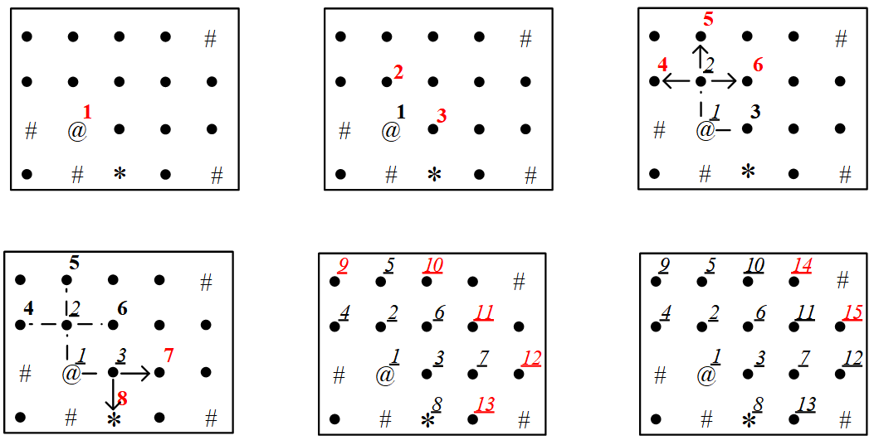
6 BFS与最短路径
找从@到*的最短路径

Slide 41
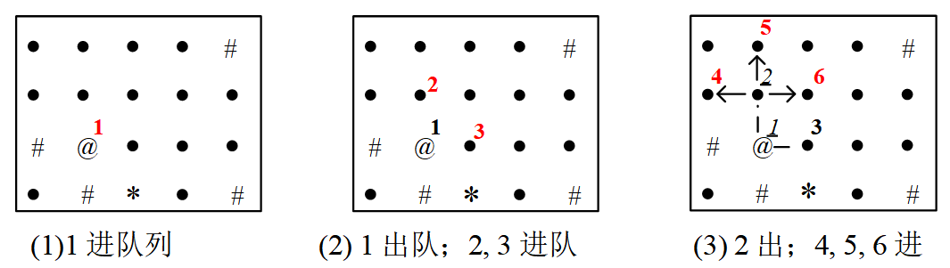
步骤 | 出队列 | 进队列 | 当前队列内的点
(1) |  | 1 | 1
(2) | 1 | 2、3 | 2、3
(3) | 2 | 4、5、6 | 3、4、5、6
(4) | 3 | 7、8 | 4、5、6、7、8

Slide 42
最短路径与BFS
BFS特点：逐层扩散。
往BFS的队列中加入邻居节点时，按距离起点远近的顺序加入：先加入距离起点为1的邻居节点，加完之后，再加入距离为2的邻居节点，等等。
搜完一层，才会继续搜下一层。
最短路径：从起点开始，沿着每一层逐步往外走，每多一层，路径长度就增加1。
所有长度相同的最短路径都是从相同的层次扩散出去的。
搜到第一个到达终点的路径，就是最短路径。

Slide 43
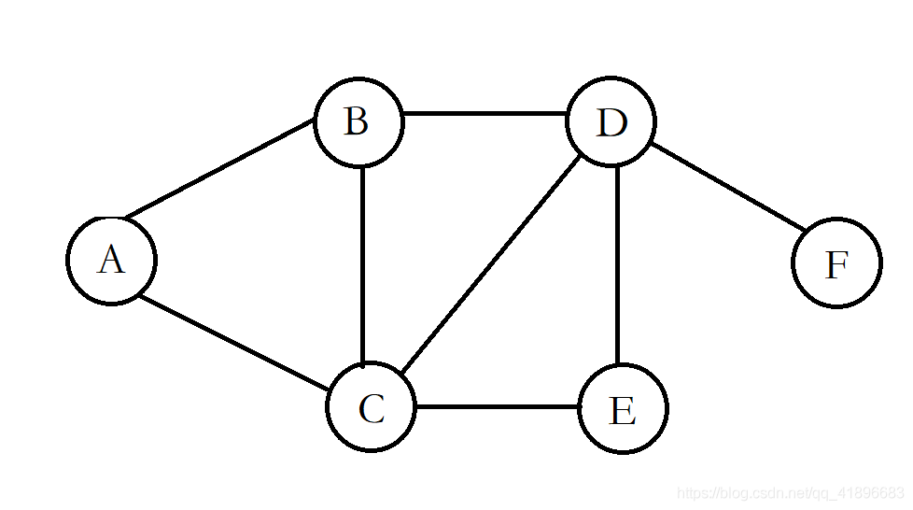
最短路径问题：BFS的应用场合
应用场合：点和点直连的距离是1，即边长是1。
最短路径长度 =“跳数”。

Slide 44
例6.14 马的遍历 https://www.luogu.com.cn/problem/P1443
问题描述：有一个n×m的棋盘，在某个点(x,y)上有一个马，要求你计算出马到达棋盘上任意一个点最少要走几步。
输入：输入只有一行四个整数，分别为 n,m,x,y。1≤x≤n≤400，1≤y≤m≤400。
输出：一个 n×m 的矩阵，代表马到达某个点最少要走几步。不能到达则输出−1。

Slide 45
题解
#include <bits/stdc++.h>
using namespace std;
struct node{int x,y;}; //定义坐标。左上角(1,1)，右下角(n,m)
const int dx[8]={2,1,-1,-2,-2,-1, 1, 2}; //8个方向，按顺时针
const int dy[8]={1,2, 2, 1,-1,-2,-2,-1};
int dis[500][500]; //dis[x][y]: 起点到(x,y)的最短距离长度
int vis[500][500]; //vis[x][y]=1: 已算出起点到坐标(x,y)的最短路
int main(){
int n,m; node s; cin>>n>>m>>s.x>>s.y;
memset(dis,-1,sizeof(dis));
dis[s.x][s.y]=0; //起点到自己的距离是0
vis[s.x][s.y]=1;
queue<node> q;
q.push(s); //起点进队
while(!q.empty()){
node now = q.front();
q.pop(); //取队首并出队
for(int i=0;i<8;i++) { //下一步可以走8个方向
node next;
next.x=now.x+dx[i],next.y=now.y+dy[i]; if(next.x<1||next.x>n||next.y<1||next.y>m||vis[next.x][next.y])
continue; //出界或已经走过
vis[next.x][next.y]=1; //标记为已找到最短路
dis[next.x][next.y]=dis[now.x][now.y]+1; //计算最短路长度
q.push(next); //进队列
}
}
for(int i=1;i<=n;i++) {
for(int j=1;j<=m;j++)
printf("%-5d",dis[i][j]);
printf("\n");
}
return 0;
}
马走日，从一个坐标点出发，下一步有8种走法。
用dx[]、dy[]定义下一步的8个方向。
代码的主体部分是标准的BFS，让每个点进出队列。
定义队列，队列元素是坐标struct node。
用dis[][]记录最短路径长度，dis[x][y]是从起点s到(x,y)的最短路径长度。每扩散一层，路径长度就加1。

Slide 46
7 BFS判重
BFS = 队列
BFS：逐步扩展下一层，把扩展出的下一层状态放进队列中处理。
如果这些状态有相同的，只需搜一次，只需要进入队列一次。
必须判重。

Slide 47
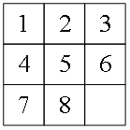
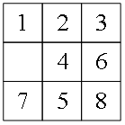
例题6.15：九宫重排 LanqiaoOJ 261
问题描述：下图的九宫格中，放着1~8的数字卡片，还有一个格子空着。与空格子相邻的格子中的卡片可以移动到空格中。经过若干次移动，可以形成右图所示的局面。
把上图的局面记为12345678.，把下图局面记为123.46758。已知九宫初态和终态，求最少经过多少步移动可以到达，如果无法到达，输出-1。
输入：输入第一行包含九宫的初态，第二行包含九宫的终态。
输出：输出最少步数。不能到达则输出−1。

Slide 48
思路
题目求从初态到终态的最少步数，是典型的BFS最短路。
让卡片移动到空格比较麻烦，改为让空格上下左右移动，就简单多了。
空格的每一步移动，可能有2、3、4种新局面，如果按3种算，移动到第15步，就有3¹⁵ > 1千万种局面，队列放不下。
不过，其实局面总数仅有9!=362880种，队列放得下，只要判重，不让重复的局面进入队列即可。

Slide 49
用STL map判重
#include <bits/stdc++.h>
using namespace std;
int dx[] = {-1, 0, 1, 0}; //上下左右四个方向
int dy[] = { 0, 1, 0, -1};
map <string,int> mp;
int bfs(string s1,string s2){
queue<string>q;
q.push(s1);
mp[s1]=0; //mp[s1]=0表示s1到s1的步数是0。另外：mp.count(s1)=1
while(q.size()){
string ss = q.front();
q.pop();
int dist = mp[ss]; //从s1到ss的移动步数
if(ss==s2) return dist; //到达终点，返回步数
int k=ss.find('.'); //句点的位置
int x=k/3,y=k%3; //句点坐标：第x行、第y列
for(int i=0;i<4;i++){
int nx=x+dx[i], ny=y+dy[i]; //让句点上下左右移动
if(nx<0 || ny<0 || nx>2 || ny>2) continue; //越界
string tmp=ss;
swap(tmp[k],tmp[nx*3+ny]); //移动
if(mp.count(tmp)==0){ //判重，如果tmp曾经处理过，就不再处理
mp[tmp] = dist+1;
//把tmp放进map，并赋值。mp[tmp]等于s1到tmp的步数
q.push(tmp);
}
}
}
return -1; //没有找到终态局面，返回-1
}
int main(){
string s1,s2; cin>>s1>>s2; //初态局面s1，终态局面s2
cout<<bfs(s1,s2);
return 0;
}

Slide 50
用STL set判重
#include <bits/stdc++.h>
using namespace std;
int dx[] = {-1, 0, 1, 0}; //上下左右四个方向
int dy[] = { 0, 1, 0, -1};
struct node{
node(string ss, int tt){s=ss, t=tt;}
string s; //局面
int t; //到这个局面的步数
};
set <string> st; //用set st判重
int bfs(string s1,string s2){
queue<node>q;
q.push(node(s1,0));
st.insert(s1);
while(q.size()){
node now = q.front();
q.pop();
string ss = now.s;
int dist = now.t; //从s1到ss的移动步数
if(ss==s2) return dist; //到达终点，返回步数
int k=ss.find('.'); //句点的位置
int x=k/3,y=k%3; //句点坐标：第x行、第y列
for(int i=0;i<4;i++){
int nx=x+dx[i], ny=y+dy[i]; //让句点上下左右移动
if(nx<0 || ny<0 || nx>2 || ny>2) continue; //越界
string tmp=ss;
swap(tmp[k],tmp[nx*3+ny]); //移动
if(st.count(tmp)==0){ //判重，如果tmp曾经处理过，就不再处理
st.insert(tmp);
q.push(node(tmp,dist+1));
}
}
}
return -1; //没有找到终态局面，返回-1
}
int main(){
string s1,s2; cin>>s1>>s2; //初态局面s1，终态局面s2
cout<<bfs(s1,s2);
return 0;
}

Slide 51
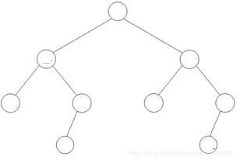
8 BFS例题
颜色平衡树 lanqiaoOJ 3504
问题描述：给定一棵树，结点由1至n编号，其中结点1是树根。树的每个点有一个颜色Ci。如果一棵树中存在的每种颜色的结点个数都相同，则我们称它是一棵颜色平衡树。求出这棵树中有多少个子树是颜色平衡树。
输入：输入的第一行包含一个整数n，表示树的结点数。
接下来n行，每行包含两个整数Ci, Fi，用一个空格分隔，表示第 i 个结点的颜色和父亲结点编号。特别地，输入数据保证F1为0，也即1号点没有父亲结点。保证输入数据是一棵树。
输出：输出一行包含一个整数表示答案。

Slide 52
题解
对每个结点，统计它所有子树的颜色，判断是否为颜色平衡树。计算复杂度是多少？对每个结点做一次计算，统计它子树的颜色，子树上有O(n)个子结点，计算O(n)次。一共n个结点，总计算量O(n²)，可以通过60%的测试。
用BFS和DFS都能实现，DFS的代码比BFS简单一些。
用cnt[i]表示颜色i的数量。函数bfs(x) 遍历结点x的所有子结点，并统计它们的颜色，把颜色i的数量记录在cnt[i]中。最后判断所有颜色的数量是否相等。

Slide 53
#include <bits/stdc++.h>
using namespace std;
const int N=2e5+10;
int n;
int cnt[N];
struct node{ //定义结点
int c,f; //颜色、父结点
vector<int>child; //记录孩子
}t[N];
bool bfs(int x){ //判断x是否为颜色树
memset(cnt,0,sizeof cnt);
queue<node>q;
q.push(t[x]);
while(q.size()>0){ //遍历结点x的子树，统计每个颜色的数量
node now = q.front();
q.pop();
cnt[now.c]++; //统计颜色c的数量
for(auto i: now.child) //把结点now的孩子放进队列
q.push(t[i]);
}
int num=0;
for(int i=1;i<=5000;i++){ //可能有5000种颜色
if(num==0 && cnt[i]>0) num = cnt[i]; //颜色i的数量
if(num>0 && cnt[i]>0 && cnt[i]!=num) //颜色数量不等
return false;
}
return true;
}
int main(){
cin>>n;
for(int i=1;i<=n;i++){ //存树
scanf("%d%d",&t[i].c,&t[i].f);
t[t[i].f].child.push_back(i);
}
int ans = 0;
for(int i=1;i<=n;i++) //第i个结点是否为颜色树
if(bfs(i)) ans++; //是颜色树
cout << ans;
return 0;
}

Slide 54
例题6.17 质数拼图游戏 http://oj.ecustacm.cn/problem.php?id=1818
问题描述：拼图游戏由一个3×3的棋盘和数字1-9组成。目标是达到以下最终状态：
1 2 3
4 5 6
7 8 9
每次如果相邻两个数字之和为质数，则可以进行交换。
相邻：上下左右四联通
给定一个棋盘初始状态，求到达最终状态的最短步数 。
输入：第一行为正整数T，表示存在T组测试数据，1≤T≤50。
对于每组测试数据，输入3行，每行3个数字表示棋盘。输入保证合法，棋盘中的9个数字仅为1-9 。
输出：对于每组测试数据输出一个整数表示答案。如果无法到达最终状态，输出-1 。

Slide 55
题解
本题是典型的BFS最短路。把棋盘上的每种数字组合看成一个状态，求从初始态到最终态的最短路径的步数。
对一次单独的“初始态到终止态”计算，做一次BFS的复杂度等于棋盘状态的数量，一共有9! = 362880状态，总数量并不多。
但题目有50个测试，总计算量约为50×362880，超时。
一种优化是用双向BFS，本题的起点和终点都是确定的，正适合使用双向BFS。

Slide 56
有更简单的做法。
本题需要做一个简单的转换。由于从任何初始态出发终止态都是固定的“1 2 3 4 5 6 7 8 9”，可以反过来，把终止态看成起点，把初始态看成终点，那么就是求一个固定起点到任意终点的最短路。只需做一次BFS，就能得到从起点到所有终点的最短路。
对于T次测试，每个测试直接返回已经算出的结果即可。总计算量只是做一次BFS的9!。

Slide 57
题目需要判断相邻数的和是否为质数，可以写一个函数判断质数
刚简单的做法：本题的两数和范围是3 ~ 17，非常少，只需用一个数组预存这些数字是否为质数即可。
“化方为线”的技巧：把二维的3×3棋盘化为一维的9个点，编程更简单。

Slide 58
#include<bits/stdc++.h>
using namespace std;
bool isprime[21] =
{0,0,1,1,0,1,0,1,0,0,0,1,0,1,0,0,0,1,0,1,0}; //和为质数的情况
unordered_map<string, int> ans;//unordered_map查询单个key时效率比map高
int dir[][2] = {1,0, 0,1}; //1,0是向右，0,1是向下
void bfs(string s){
queue<string>q;
q.push(s);
ans[s] = 0; //s到自己的步数为0
while(!q.empty()) {
string Now = q.front();
q.pop();
for(int i = 0; i <= 2; i++) //遍历x方向的3个数
for(int j = 0; j <= 2; j++) { //遍历y方向的3个数
int one = i * 3 + j;
//把二维坐标(i,j)转化为一维，例如one=3，就是第2排第1个
for(int k = 0; k <= 1; k++){ //与右边交换，与下面交换
int nx = i + dir[k][0];
int ny = j + dir[k][1];
if(nx == 3 || ny == 3) continue; //越界了
int two = nx * 3 + ny;
if(isprime[Now[one]-'0' + Now[two]-'0']) {
//相邻数之和是质数
string Next = Now;
swap(Next[one], Next[two]); //交换相邻数
if(!ans.count(Next)) { //ans是map，用map判重
ans[Next] = ans[Now] + 1;
q.push(Next);
}
}
}
}
}
}
int main(){
string s = "123456789";
bfs(s); //计算s到其它所有状态的最短路长度
int i = 0;
int T; cin >> T;
while(T--) {
string now = "";
for(int i = 1; i <= 3; i++)
for(int j = 1; j <= 3; j++) {
char c; cin >> c;
now += c;
}
if(ans.count(now)) cout<<ans[now]<<endl;
else cout<<-1<<endl;
}
return 0;
}

Slide 59
9 扩展学习
掌握DFS和BFS：标志参赛者进入了算法竞赛的初级阶段。
搜索是计算机科学中最基础的技术，从它们衍生出了很多算法和数据结构。
还有一些与搜索有关的扩展知识：
中级：双向广搜、BFS与优先队列、BFS与双端队列、IDDFS、IDA*。
高级：A*算法。

Slide 60
还有一些与搜索有关的扩展知识：
中级：双向广搜、BFS与优先队列、BFS与双端队列、IDDFS、IDA*。
高级：A*算法。

